Slide 1
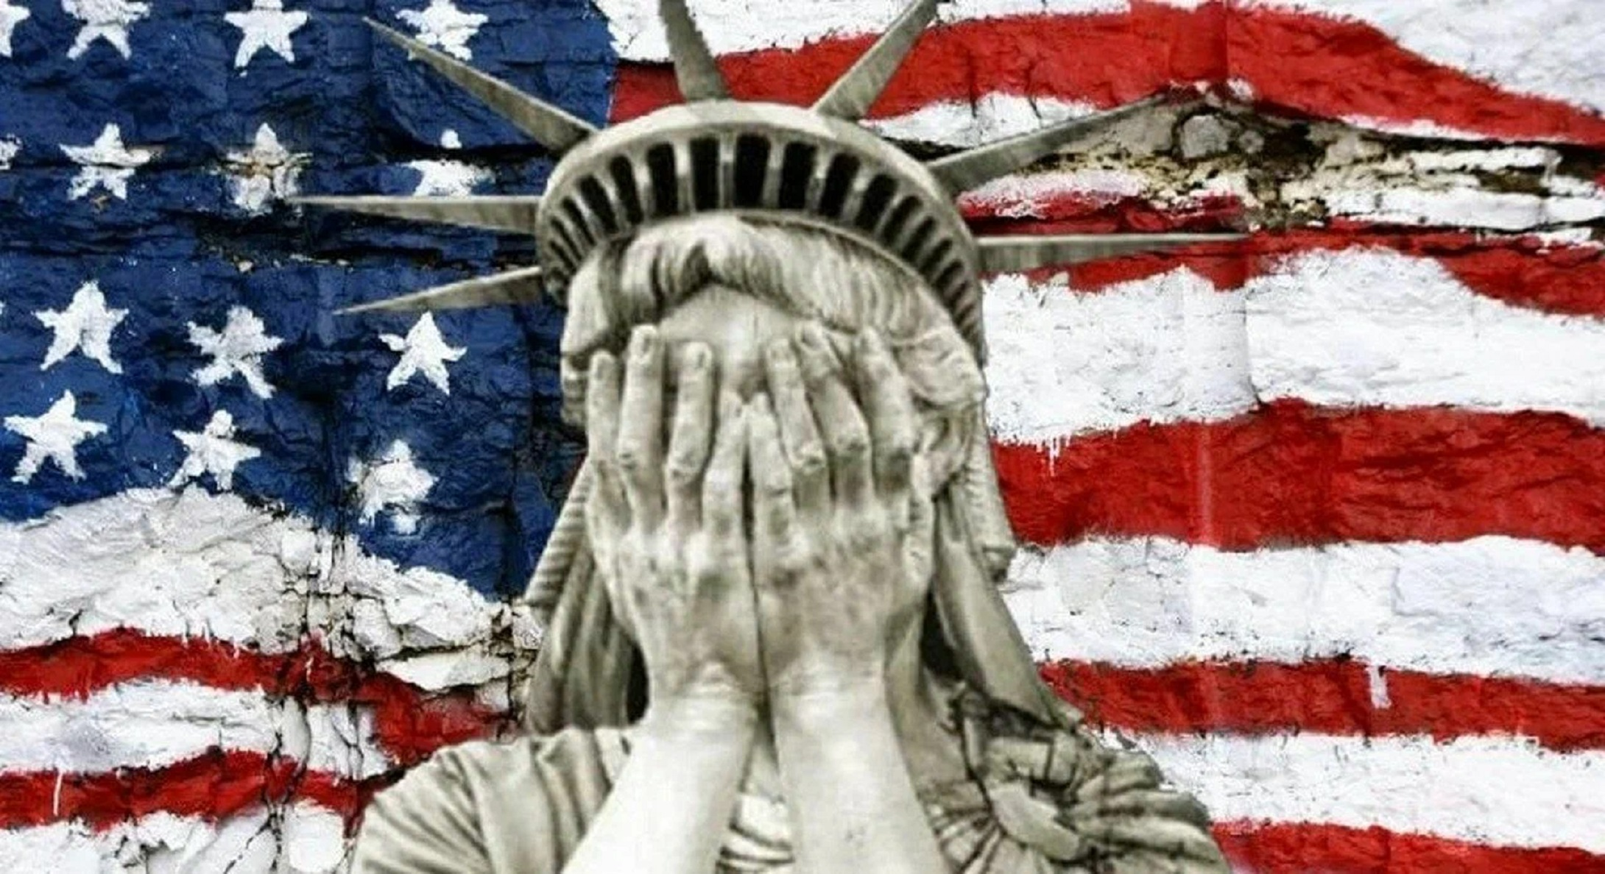

Дехристианизация американского общества.
Причины и факторы
МИНИСТЕРСТВО ОБРАЗОВАНИЯ И НАУКИ РОССИЙСКОЙ ФЕДЕРАЦИИ
ВЛАДИВОСТОКСКИЙ ГОСУДАРСТВЕННЫЙ УНИВЕРСИТЕТ
КАФЕДРА МЕЖДУНАРОДНЫХ ОТНОШЕНИЙ И ПРАВА
Студент гр. Бмо-22-КИ1: Холод П.Ю
Руководитель: к.ист.наук, доцент Котляр Н.В.

Slide 2
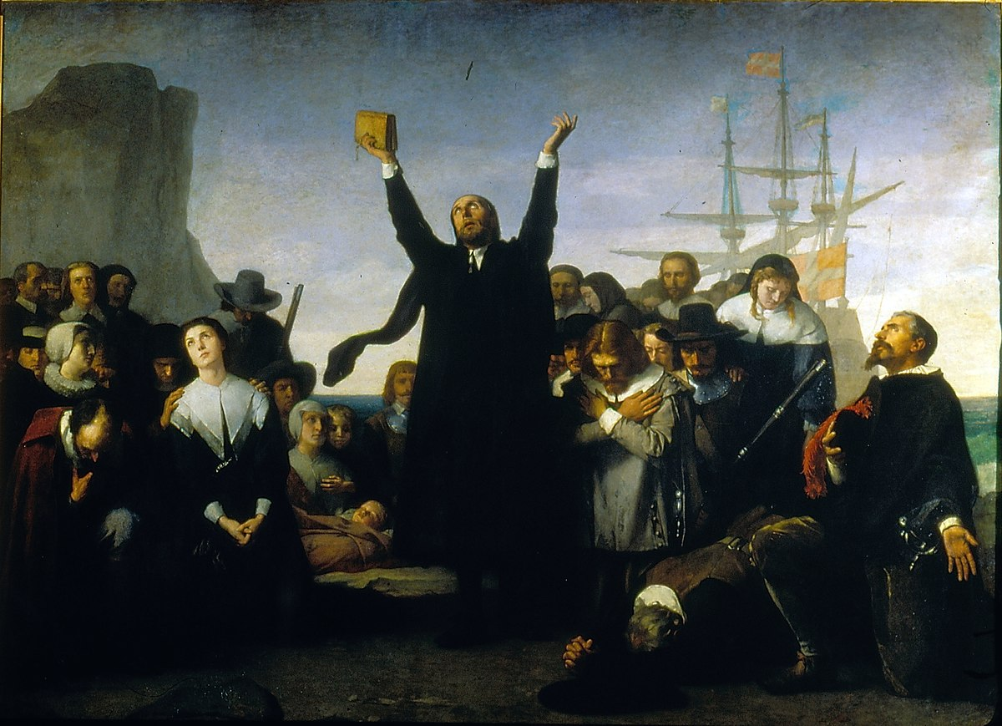
Введение
Истоки Американской религиозности
и ее значение

Slide 3
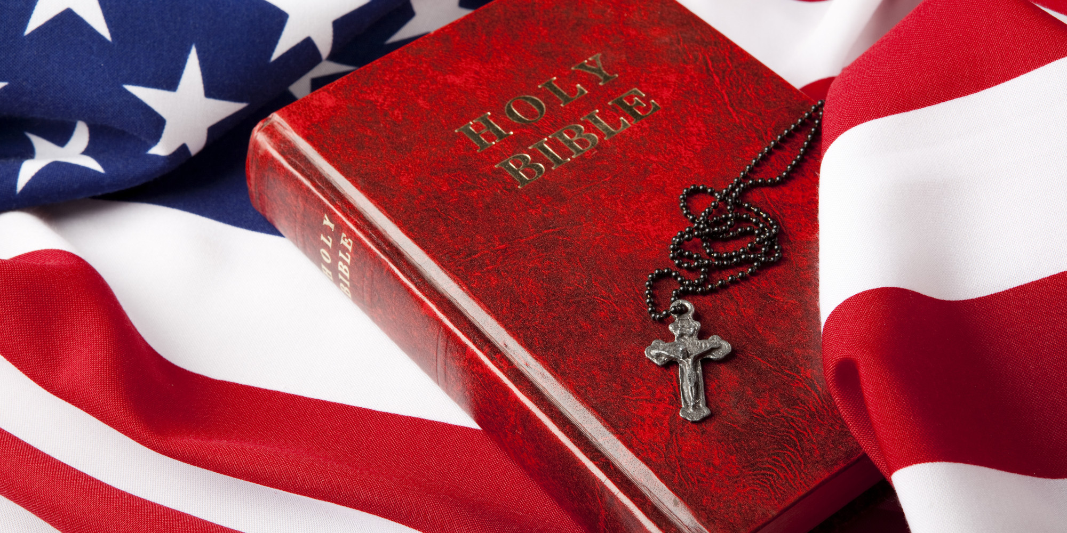
Причины и статистика
Основные причины снижения религиозности среди Американцев:
1) Либерализация общества.
2) Отход от традиционных для Америки ценностей.
3) Рост популярности других религий и атеизма.

Slide 4
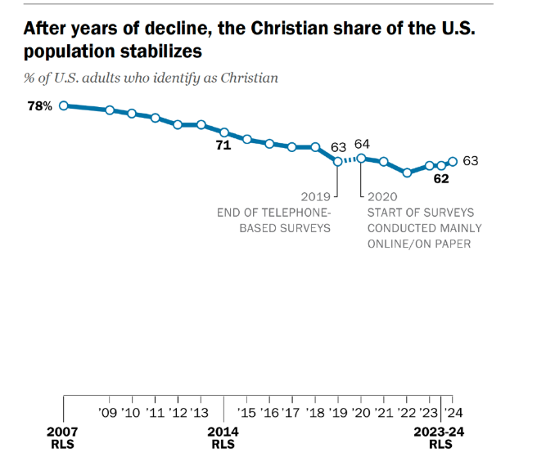
«Относительная» стабилизация популяризация христианства в Америке с 2019-2024 гг.

Slide 5
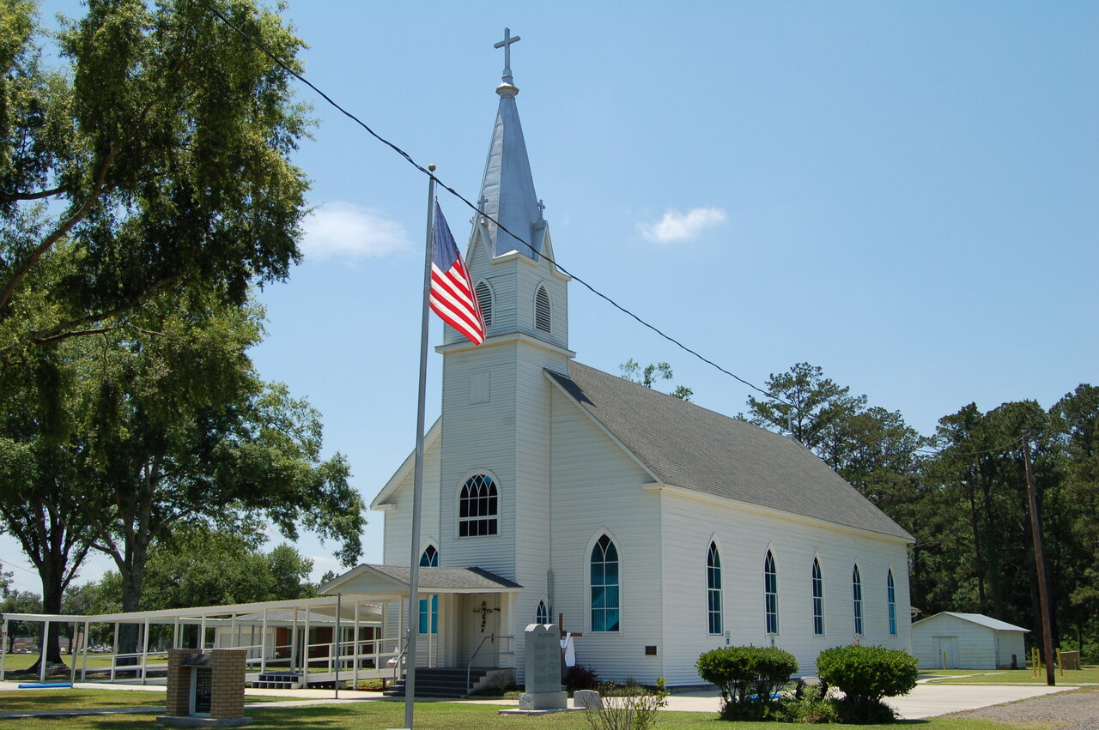
Последствия
1. Крах самоуправления
2. Разрушение системы правления
3. Распад гражданского общества
4. Кризис права
5. Исчезновение традиционной Америки
6. Потеря свободы
7. Конец западных благ
8. Крах либерализма
9. Появление новой, нежелательной реальности
10. Деградация общества

Slide 6
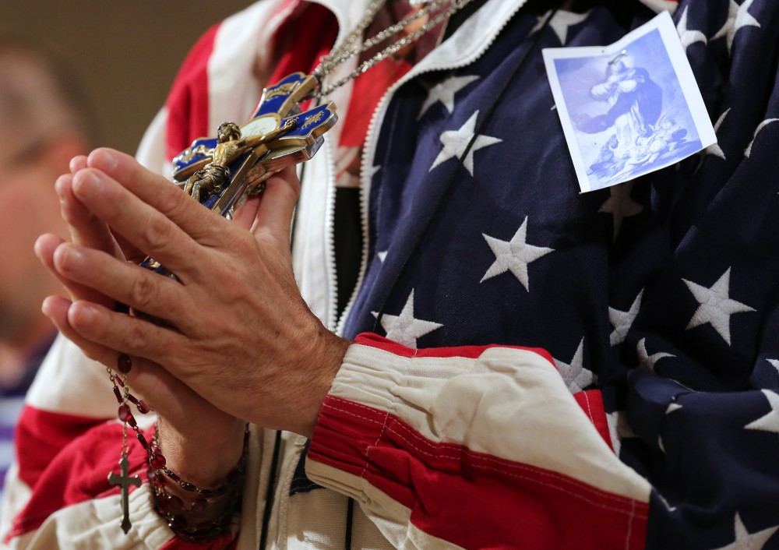
Вывод
Глубокий трансформационный процесс
Рост секуляризации
Распространение новых идеологий
Угроза традиционным устоям
Разрыв морали и религии
Риск для демократии

Slide 7
Спасибо за внимание

